Slide 1
Sistemas embarcados Ldr_led-buzzer -arduino
Apresentação Prof.Carlos

Slide 2
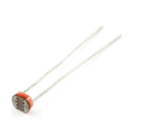
Ldr -arduino
Neste projeto iremos mostrar que é possível identificar a quantidade de luz presente em um ambiente utilizando o Arduino e o sensor de luminosidade LDR (Light Dependent Resistor). O LDR é bastante usado nos postes de luz na cidade, fazendo que quando anoiteça as luzes da cidade acendam. Ele também é usado em lâmpadas de jardim que acendem ao anoitecer. Veja neste projeto como utilizar o sensor de luz LDR com Arduino.

Slide 3
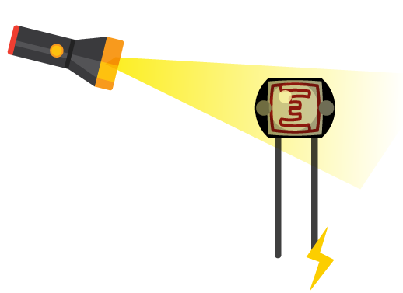
Ldr -arduino
Assim como um potenciômetro varia sua resistência conforme a rotação, o LDR é um resistor que varia sua resistência conforme a intensidade de luz no ambiente. Com isso conseguimos medir a quantidade de luz presente em um ambiente.

Slide 4
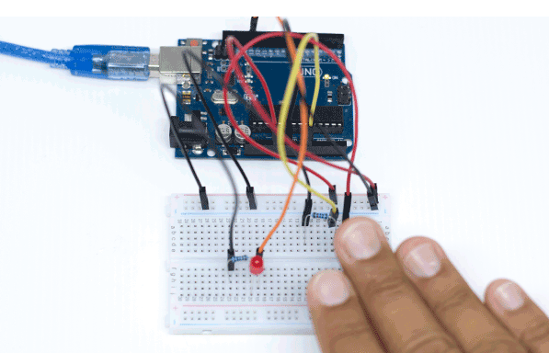
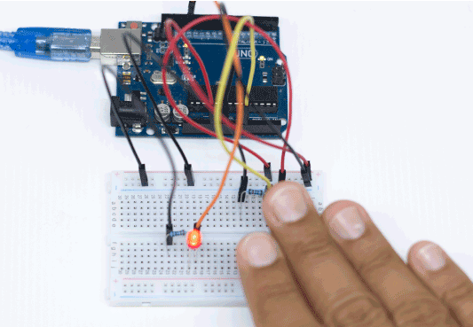
Ldr-arduino
Da mesma forma que o potenciômetro é ligado em uma entrada analógica do Arduino, também é possível utilizar uma porta analógica para ler o valor de um LDR. Para o LED, iremos trabalhar apenas com uma porta digital.
O projeto consiste em ligar ou desligar o LED de acordo com a intensidade de luz presente no ambiente. Pouca luz acende o LED, bastante luz apaga o LED. Você pode variar a luz do ambiente acendendo ou apagando as luzes ou colocando a mão em cima do sensor LDR como mostrado abaixo.

Slide 5
Ldr-arduino
Material necessário
1x LED Vermelho 5 mm 1x Resistor 220 ohm 1x Resistor 10K ohm 1x Sensor de luminosidade LDR 7x Jumper Macho-macho 1x Cabo USB 1x Placa Uno

Slide 6
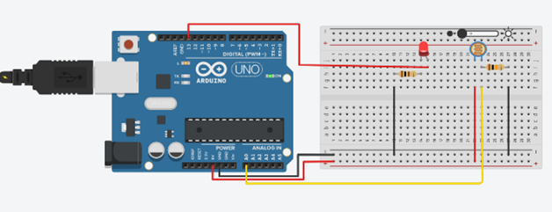
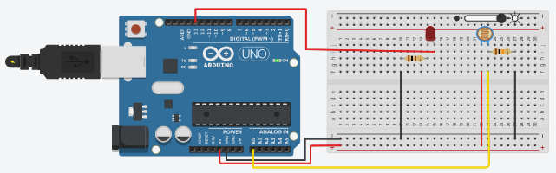
Ldr-arduino
Montagem do circuito.
Na montagem deste projeto, atente-se a montagem do LED, pois, como já ensinado em aulas anteriores o LED tem lado positivo e negativo. Já o sensor de luminosidade LDR não tem lado, ou seja apenas insira os seus pinos na protoboard e faça a ligação conforme indicado abaixo. Note que o LDR usa um resistor de 10K ohm e o LED um resistor de 100 ohm.

Slide 7
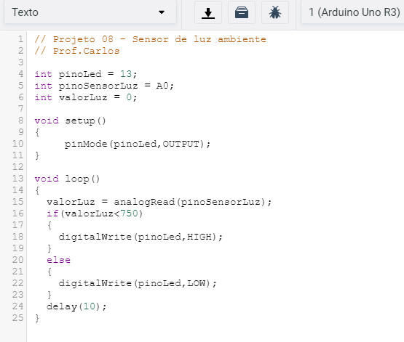
Ldr-arduino
Programa Projeto – Sensor de luz ambiente

Slide 8
Exercícios-fixação
Mude a sensibilidade do sensor LDR modificando o valor na linha if(valorLuz<750). Experimente valores como 600 ou 900. Lembrando que esse valor pode ser entre 0 e 1023;
Modifique a programação para realizar o inverso do objetivo proposto. Pouca luz apaga o LED, bastante luz acende o LED.

Slide 9
Buzzer – LDR - LED
O buzzer trabalha com frequências para emitir um som.
A frequência é a característica através da qual o ouvido distingue se um som é agudo ou grave. Esta característica está relacionada com a quantidade de ciclos (vibrações) de um onda sonora em um período de um segundo, e é expressa em Hertz (Hz).
O espectro de frequências que o ouvido humano pode entender engloba sons entre 20 Hz e 20.000 Hz ou 20 kHz (1 kHz = 1 Kilohertz ou 1000 Hz).
Aplicando um sinal elétrico em uma determinada frequência, o buzzer produz uma nota musical. As notas variam conforme a frequência utilizada.
O buzzer é um dispositivo piezoelétrico de sinalização. Você pode usá-lo de diversas maneiras no seu projeto, por exemplo, um clique, um beep ou som curto podem indicar, por exemplo, que um botão foi pressionado, ou que um sensor foi ativado.

Slide 10
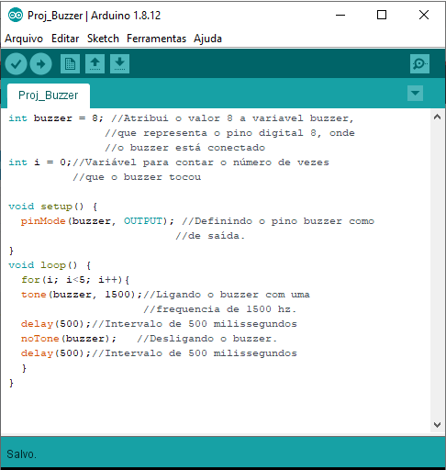
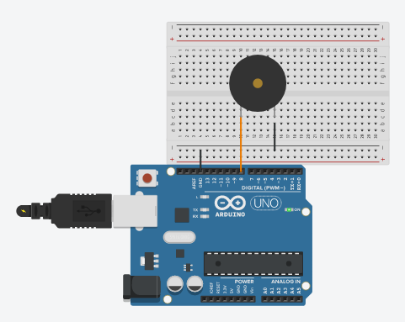
Diagrama de circuito DE LIGAÇÃO DOS COMPONENTES

Slide 11
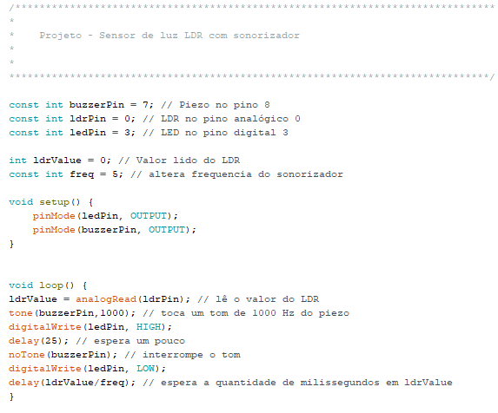
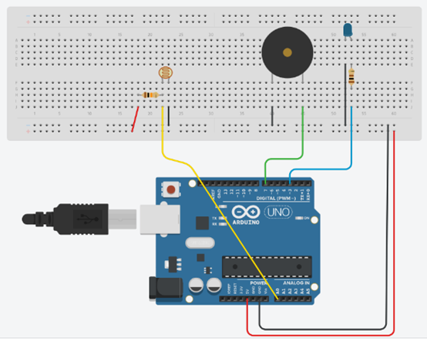
Projeto LDR, LED e Buzzer

Slide 12
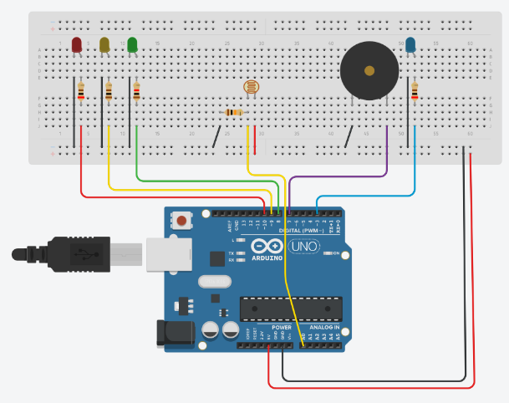
Exercício de fixação – pontuando Sensor de luminosidade LDR com sinalizador de Leds
Criar o aplicativo para acender os leds vermelho, amarelo e Verde.
Se leitura for menor que 40 acende led Vermelho, se a leitura for entre 40 e 200 acende led amarelo se a leitura for acima de 201 acende Led verde.

Slide 13
Exercício de fixação 02 – pontuando Sensor de luminosidade LDR com sinalizador de Leds

